Slide 1

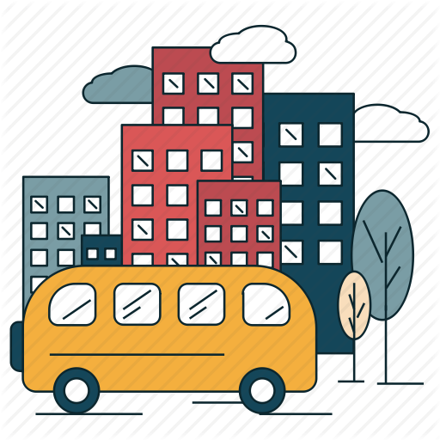
ESE 433 TRAFİK VE İLKYARDIM
Öğretim Elemanı:
Uz. Yücehan Yücesoy
YAKIN DOĞU ÜNİVERSİTESİ
ATATÜRK EĞİTİM FAKÜLTESİ
10-11.Hafta
Trafik ve İlkyardım öğretiminde kullanılabilecek farklı öğretim strateji,
yöntem ve teknikleri

Slide 2
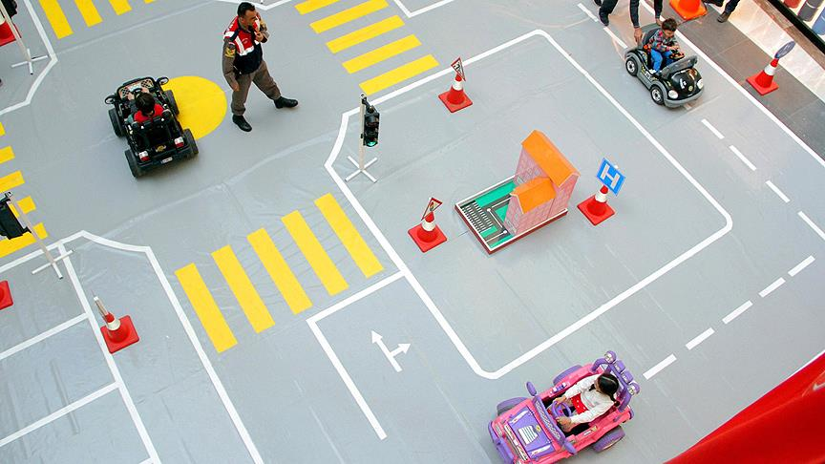
Trafik Genel Eğitim Planı'na göre, tüm illerdeki belediyelerin açmak zorunda olduğu çocuk trafik eğitim parklarında verilen eğitimlerin takibi MEB tarafından yapılacak. Çocuk trafik eğitim parkları yaygınlaştırılacak ve parklarda alanında uzmanlaşmış üniversite mezunu olan veya bu konuda eğitim alan üniversite mezunları sözleşmeli olarak görevlendirilecek.
Bakanlık, çocuk trafik eğitim parklarında uygulanacak eğitim planını hazırlayacak. Öğrenciler, çocuk trafik eğitim parkına götürülmeden önce parklardan nasıl faydalanılacağı konusunda eğitimden geçirilecek.

Slide 3
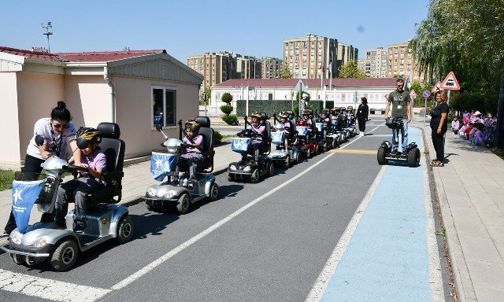
Öncelikle okul öncesi öğrencileri olmak üzere, öğrencilerin trafikte daha görünür olmasını sağlamak için parlak renklerde yansıtıcı malzemeler kullanılan okul çantası, şapka ya da yelek kullanımı teşvik edilecek, bunların velilere ücretsiz dağıtılmasına ilişkin bir kampanya yürütülecek.
Okul geçidi görevlisi uygulamasının yaygınlaştırılması ve sıklaştırılması, hatta devamlı kampanya boyutunda yapılması sağlanacak. Bazı ülkelerde "Trafik Devriyesi", "Öğrenci Kılavuzu" adı altında yürütülen, velilerin gönüllü olarak eğitim aldığı, okul gidiş-dönüş saatlerinde çocukların güvenliği için rehberlik yaptığı bir sistemin Türkiye'de de başlatılması sağlanacak.

Slide 4
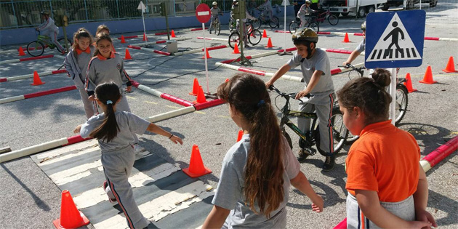
Bisikleti iyi kullanana belge
Bisiklet kullanımı eğitimine daha erken yaşlarda başlanarak, ilkokulda öğrencilere öğretilecek, artan trafik yoğunluğunun yol açtığı olumsuzlukları en aza indirgeyebilmek için bisiklet kullanımı yaygınlaştırılarak, bisiklet yolları yapılması sağlanacak. Bisiklet eğitiminde başarılı olan öğrencilere bisiklet kullanımı ile ilgili belge verilecek.
Okullarda verilen din kültürü ve ahlak bilgisi dersi programına trafikte saygılı olunması, kurallara uyulması gerektiğinin eklenmesi ve yapılan tüm trafik ihlallerinde kul hakkına girildiğinin vurgulanması sağlanacak.
Okul bahçelerine belediyeler tarafından öğrencilerin oynayacağı trafikle ilgili alanlar oluşturulacak.
Liselerde ise sağlık bilgisi ve trafik kültürü dersini alan öğrencilere uygulamalı eğitim verilerek, öğrencilerin eğitim sonunda suni solunum göğüs basıncını yapabilecek kapasitede olmaları sağlanacak.

Slide 5
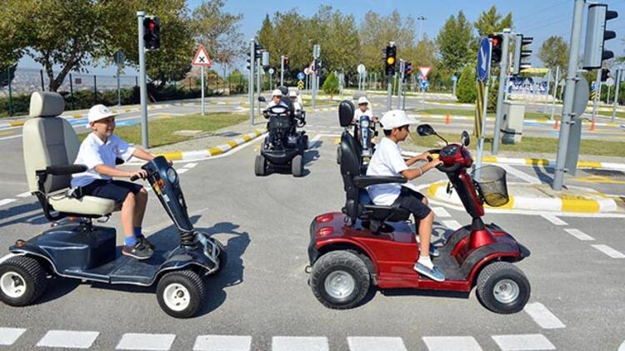
2017-2018 öğretim yılından itibaren 9'uncu sınıflarda uygulamaya konulan sağlık bilgisi ve trafik kültürü dersinden Yükseköğretim Kurumları Sınavında soru sorulması sağlanacak.
Trafik ve sürücülük eğitimi alanında meslek yüksekokulları yaygınlaştırılacak. Öğretmen yetiştiren yükseköğretim programlarında tüm öğretmen adaylarına trafik ve ilk yardım ile trafik adabı konularında formasyon kazandırılması sağlanacak.
Trafik psikolojisi ile ilgili uzman yetiştirilmesi amacıyla üniversitelerde bölüm açılması sağlanarak, yurt dışına burslu gönderilecek öğrencilerin eğitim alacakları ders alanları arasına trafik psikolojisi alanının eklenmesi sağlanacak.

Slide 6
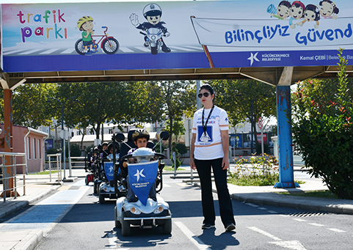
Trafik psikolojisi konusunda ulaştırma mühendisleri ve psikologlardan oluşacak bir ortak lisansüstü programı açılarak bu programda mühendisler ve psikologların lisans uzmanlıklarının üstüne Trafik Psikolojisi bilgisi eklenecek.
Sürücü ve yayalara, engelliler başta olmak üzere, hareket kısıtlılığına sahip bireylerin erişebilirliğinin önündeki engellerin tanıtılması, farklı engellere sahip kişilerle nasıl iletişim kurulabileceği, kullandıkları araç gereçler, ilk yardımda dikkat edilecek hususlar ile trafikteki diğer ihtiyaçlarla ilgili bilgilendirme eğitimleri verilmeli ve engellilere refakat edecek kişiler için de eğitimler düzenlenecek.

Slide 7
Yaparak ve yaşayarak öğrenecekler
Trafik eğitim materyalleri, tüm okulların rahatlıkla ulaşabileceği ve uygulayabileceği araçlar olarak hazırlanacak. Trafik eğitimi için okul aile birliği desteği ile öğretim programı dikkate alınarak, sınıf ortamından çıkılıp trafiğin içinde yaparak ve yaşayarak öğretilecek.
Mevcut veya yeni açılacak olan belirli bir metrekarenin üzerindeki resmi ve özel okul öncesi eğitim kurumlarında Çocuk Trafik Eğitim Parkları Yönetmeliği'nde belirlenen standartlarda çocuk trafik eğitim parkı yapılması, bunun mümkün olmaması halinde parkın minyatürünün yapılması sağlanacak.
Milli Eğitim Bakanlığına bağlı resmi ve özel okul öncesi, ilkokul ve ortaokul öğrencileri uygulamalı trafik eğitimi için yıl içinde çocuk trafik eğitim parklarında belirli bir takvime göre uygulamalı eğitimden geçirilecek.
Sürücü ve yayalara, engelliler başta olmak üzere hareket kısıtlılığına sahip bireylerin erişebilirliğinin önündeki engellerin tanıtılması gibi konularda bilgilendirme eğitimleri verilecek ve engellilere refakat edecek kişilere de eğitimler düzenlenecek.
Üç boyutlu (3D) animasyonlar, görseller, MOBESE kayıtları aracılığıyla kaza anları ve trafikteki örnek davranışlar, sinema salonlarında ücretsiz izletilecek. Böylece insanların günlük yaşantı içinde trafik eğitimine tabi tutulması, trafik kurallarının önemi ile ilgili bilinç altına önemli mesajların verilmesi sağlanacak.
Vatandaş ihbar hattı kurularak, trafikte kural dışı davranış sergileyen kişilerin ihbar edilmesinin sağlanması yönünde halkın bilinçlendirilmesi için gerekli çalışmalar yapılacak.

